Slide 1
АНАЛИЗ ЗАТРУДНЕНИЙ ПРИ ВЫПОЛНЕНИИ ЭКЗАМЕНАЦИОННОЙ РАБОТЫ ЕГЭ ПО ФИЗИКЕ
ПРОГНОЗИРОВАНИЕ ВОЗМОЖНЫХ ОШИБОК

Slide 2
Экзаменационные варианты конструируются таким образом,
чтобы обеспечить проверку различных видов деятельности:
- владение основным понятийным аппаратом школьного курса физики, - владение основами знаний о методах научного познания,
- решения задач различного типа и уровня сложности.

Slide 3
Методические рекомендации для учителей, подготовленные на основе анализа типичных ошибок участников ЕГЭ 2016 года по физике
Анализ результатов выполнения групп заданий показал отсутствие существенной положительной динамики в освоении какого-либо вида деятельности или какого-либо элемента содержания.
Как и в прошлые годы, самые высокие результаты показывают задания на проверку основных формул и законов школьного курса физики с использованием простейших расчетов.
Наибольшие трудности вызывают любые вопросы на поиск объяснений процессов и явлений и на интерпретацию результатов исследований.

Slide 4
Эти результаты убедительно доказывают:
Лучше всего оказываются усвоенными частные законы и формулы, но зафиксирован явный дефицит в понимании сути изучаемых физических явлений и процессов.
Бессистемные знания, заучивание формул без осмысления сущности физических процессов и явлений (т. е. все то, что можно получить в результате «натаскивания») не приводят к желаемым результатам при сдаче ЕГЭ.
Только
сформированная система физических знаний,
понимание особенностей протекания изученных явлений,
выстраивание иерархии физических законов
смогут обеспечить успешность сдачи экзамена.

Slide 5
Ошибки учащихся и их причины.
Вычислительные.
Ошибки при заполнении бланков.
Ошибки при работе с размерностью. физических величин.
Учащиеся могут не обратить внимания на размерность физической величины, которая указана около осей графиков или в заголовках таблиц отражающих физические законы. Это приводит к неверному ответу, хотя закон может быть применен правильно.
Шар плотностью 2,5 г/см3 и объёмом 400 см3
целиком опущен в воду. Определите архимедову силу, действующую на шар.

Slide 6
Нет математической базы.
Зависимость емкостного сопротивления конденсатора от частоты переменного тока правильно изображена на графике
Плотность Меркурия приблизительно равна плотности Земли, а масса в 18 раз меньше. Определите отношение периода обращения спутника движущегося вокруг Меркурия по низкой орбите, к периоду обращения аналогичного спутника Земли

Slide 7
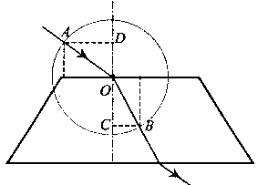
На рисунке показан ход светового луча через стеклянную пластину. Показатель преломления стекла n равен 1)$\frac{СВ}{ДО}$ 2) $\frac{ДО}{ОС}$ 3)$\frac{АД}{СВ}$ 4)$\frac{ДО}{СВ}$

Slide 8
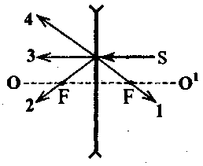
Плохие теоретические знания.
Какое свойство отличает монокристалл от аморфного тела?
1) прозрачность 2)электропроводность 3) прочность 4) анизотропность
Какой из лучей изображенных на рисунке, продолжает световой луч S после прелом­ления его в линзе?
00' - оптическая ось линзы.
1) I 2) 2 3) 3 4) 4

Slide 10
Не умеют выделять главное в задаче и отбрасывать лишние данные.
На фотографии представлена установка для изучения равномерного движения бруска (1) массой 0,1 кг, на котором находится груз (2) массой 0,1 кг. Брусок движется по горизонтальной поверхности. Работа силы тяжести, действующей на брусок с грузом, при перемещении бруска на 20 см равна

Slide 11
Ошибки в задачах, требующих глубокого осмысления теоретического материала.
Дифракционная решетка освещается монохроматическим светом. На экра­не, установленном за решеткой параллелью ей, возникает дифракционная картина, состоящая из темных и светлых вертикальных полос. В первом опыте решетка освещается желтым светом, во втором - зеленым, а в треть­ем - синим. Меняя решетки, добиваются того, чтобы расстояние между полосами во всех опытах становилось одинаковым. Значения постоянной решетки d_{1 ,} d₂ , d₃ в первом, во втором и в третьем опытах соответствен­но, удовлетворяют условиям
1) d₁ =d₂ = d₃ 2) d₁ > d₂ > d₃
3) d₂ >d₁ > d₃ 4) d₁ < d₂ < d₃

Slide 12
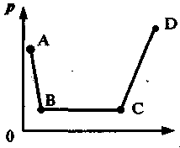
В сосуде находится идеальный газ, массу которого изменя­ют. На диаграмме показан процесс изменения состояния газа при постоянном объеме. В какой из точек диаграммы масса газа наибольшая? 1)А 2) В 3)С 4)D
Как изменится сопротивление участка цепи АВ, изображенного на рис, если ключ К разомкнуть? Сопротивление каждого резистора 2 Ом.

Slide 13
Ошибки в задачах, требующих умения применять знания в новых ситуациях.
К столу прикреплены две одинаковые
невесомые пружины жесткостью
К=80Н/м каждая. К пружинам сверху
прикреплена невесомая платформа.
На платформу с высоты h = 80 см
роняют кусок пластилина массой m = 400г с нулевой начальной скоростью. Максимальная деформация х каждой пружины после удара рав­на
Время рабочего импульса ускорителя электронов равно 1 мкс. Средняя сила тока создаваемого этим ускорителем 32кА. Определить число электронов ускоряемых за один пуск ускорителя.

Slide 15
Наличие задач для решения которых требуется углубление и расширение теоретических знаний.
Одна сторона стеклянного клина закрыта
экраном с двумя щелями, как показано
на рисунке. На клин, перпендику­лярно
его поверхности, падает световой пучок,
который после прохождения клина
собирается линзой. Длина па­дающей
световой волны λ; в стекле она меньше,
и равна 2/3 λ. При каком из указанных значений разности толщины клина d около щелей интенсивность света в фокусе линзы будет максимальной? Отражением света пренебречь. 1) λ 2) 2λ 3) $\frac{3}{2}λ$, 4) $\frac{5}{2}λ$.

Slide 17
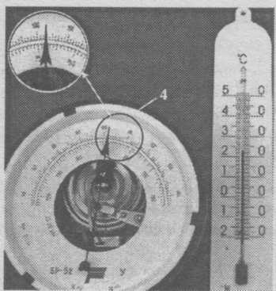
Учащиеся не понимают сущности физического эксперимента и не умеют работать с измерительными приборами.

Slide 18
В задачах заданных графически и с помощью таблиц.

Slide 20
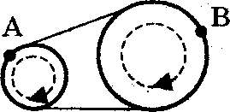
Наличие физических ситуаций, которые учащиеся просто путают. Вращение тела на нити или на стержне. Движение проводника по замкнутым рельсам или по шинам из диэлектрика в магнитном поле.

Slide 21
Основная проблема преподавания физики -
нехватка учебного времени для систематизации и обобщения материала.
Возможные конструктивные подходы ее решения:
пропедевтика физического образования;
внутрипредметные связи;
межпредметные связи;
расширении диапазона каждого занятия, в прохождении учебного материала блоками.

Slide 22
Возможность изучения физики с 5 класса
Современные дети – это уже не чистый лист, на который наносятся знания. Информация к ним поступает из разных источников. Но зачастую дети не умеют информацию превращать в знания.
Дети 10 – 11 лет ещё с удовольствием занимаются прикладными видами деятельности (лепкой, конструированием…), более эмоциональны и любознательны.
В начальной школе создана геометрическая база для изучения некоторых физических величин.
Наличие в курсе «Окружающий мир» тем, которые изучаются в курсе физики и астрономии.

Slide 26
Лекционно-семинарско- зачетная система обучения.
1. Расширение тематического диапазона каждого занятия.
2. Многократное повторение и выучивание материала тут же на занятии.
3. Поэтапное усложнение изучаемого материала.
4. Выделение главного.
5. Включение в каждый урок самостоятельной работы учащихся.

Slide 27
6. Ежедневный опрос и проверка усвоения материала.
7. Возможность исправить оценку на любом этапе изучения темы.
8. Выделение для класса обязательных циклов заданий малой, средней и повышенной сложности, оцениваемых соответствующими баллами.
9. Индивидуальный подход и бережно-щадящее отношение к детской личности.
10. Дифференцированный подход.
11. Функциональность структуры урока.

Slide 28
ЭТАПЫ
ОБУЧЕНИЯ
Урок начальной отработки знаний и первичного контроля
Урок изучения нового материала
Уроки итогового контроля
Урок углубления и упрочения знаний (урок вторичного контроля)

Slide 29
Спасибо за внимание!

